Slide 1
Kontrastivní fonetika - 5
Hlásky

Slide 2
Kontrastivní fonetika - 5
Hlásky
Tvar a vzájemný poměr nadhrtanových dutin (V+) – samohlásky
Překážka výdechovému proudu (K+) – šumové souhlásky
Další možnosti:
V+K+ - tzv. sonory (pozor: sonantes)
V-K- - tzv. aproximanty (j v češtině, ve španělštině β δ, γ)

Slide 3
Kontrastivní fonetika - 5
Španělské samohlásky v porovnání s češtinou:
Na první pohled podobný repertoár:
Přední: E, I
Centrální: A
Zadní: O, U
Vysoké: I, U
Střední: E, O
Nízká: A
Dvojhlásky, trojhlásky

Slide 4
Kontrastvní fonetika - 5
Jednotlivé španělské samohlásky:
A – samohláska centrální, nízká:
Tradiční odlišování: palatální (před palatální souhláskou), velární – před velární souhláskou, o, u) a střední v ostatních postaveních, nicméně akustická analýza výrazné rozdíly neprokázala.
E – samohláska středová přední:
Tradiční rozlišování – otevřená v sousedství vícekmitového r, v postavení před [x], v klesavých dvojhláskách a v zavřených slabikách, pokud nejsou zakončeny na [-Ɵ],[-m], [-s], [-n], akustická analýza výrazné rozdíly neprokázala.
I – samohláska vysoká, přední:
Jako slabičný vrchol pouze jediná varianta, polosouhlásková a polosamohlásková varianta se objevuje ve dvojhláskách (bien, peine)

Slide 5
Kontrastivní fonetika - 5
O – samohláska středová zadní:
Tradiční rozlišování – otevřená v sousedství vícekmitového r, v postavení před [x], v klesavých dvojhláskách a ve všecgzavřených slabikách akustická analýza výrazné rozdíly neprokázala.
U – samohláska vysoká zadní:
Jako slabičný vrchol pouze jediná varianta, polosouhlásková a polosamohlásková varianta se objevuje ve dvojhláskách (bueno, lo unió)

Slide 6
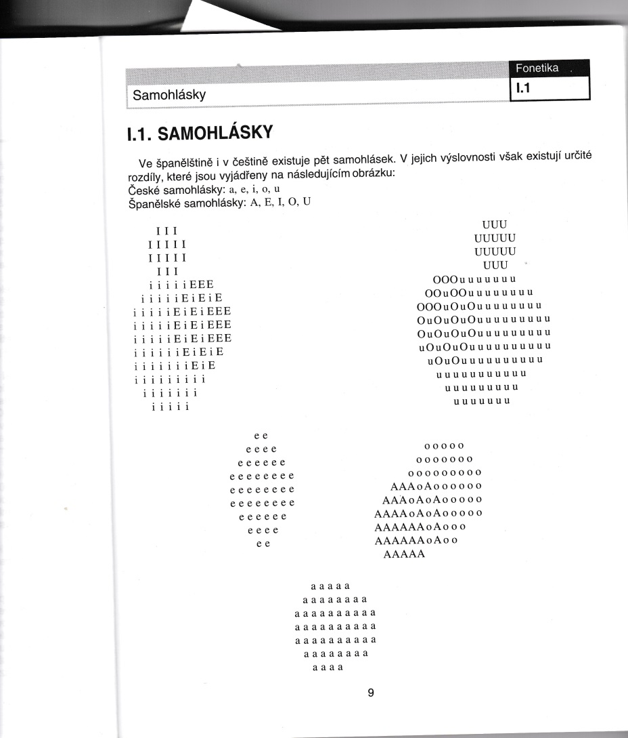
Kontrastivní fonetika - 5

Slide 7
Kontrastivní fonetika - 5
Dvojhlásky a trojhlásky:
stejnoslabičné spojení samohlásek
Skutečná realizace závisí na individuálním mluvním tempu, pečlivosti výslovnosti daného segmentu, důrazu apod.

Slide 8
Kontrastivní fonetika - 5
Dvojhlásky (diftongy, diptongos)
Stoupavé:
j, w + plně realizovaná samohláska:
Hacia cuánto
Tiene puedo
Labio arduo
Ciudad ruido

Slide 9
Kontrastivní fonetika - 5
Klesavé:
Aire causa
Rey deuda
Doy lo unió

Slide 10
Kontrastivní fonetika - 5
Trojhlásky (triftongy, triptongos):
Despreciáis
Sentenciéis
Buey
averiguáis

Slide 11
Kontrastivní fonetika - 5
Porovnání s češtinou:
Jednotlivé samohlásky: zavřenost / otevřenost.
Dvojhlásky, trojhlásky: v češtině v domácích slovech jediný klesavý diftong ou, v cizích slovech a citoslovcích eu, au.
Funkční zatížení: ve španělštině tvoří jediný typ zvukového jevu, který může být slabičným vrcholem.

